Slide 1

Firmenkonzept fit-xsund
On-Akademie

Slide 2

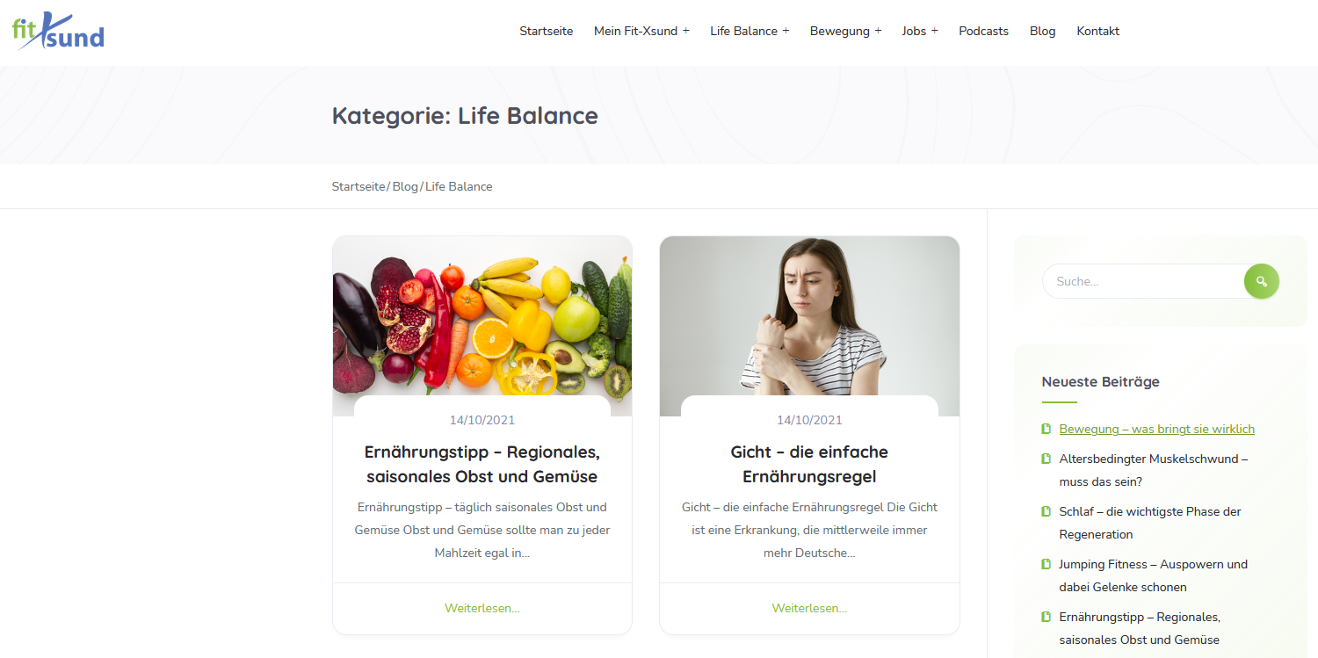
Ganzheitliche Gesundheitsplattform fit-xsund.de
Ernährung, Bewegung, Entspannung, Pflege Tipps, Rezepte,
Forum, Live Sprechstunden, interaktiv.
Content in unterschiedlichen Formaten.
3 mögliche Abos Bewegung und / oder Lifestyle.
Zielgruppe Endkunde

Slide 3

fit-xsund im Rahmen des
Betrieblichen Gesundheitsmanagements
Welche Ziele verfolgen Firmen, wenn sie ein BGM installieren?
Harte Zielkriterien (wie z.B. Fluktuationsquote, Frühberentung, Berufskrankheiten, Qualität und Produktivität, Fehlzeiten usw.)
Weiche Zielkriterien (Wohlbefinden, Betriebsklima, Mitarbeiterzufriedenheit, Kreativität usw.)
Alle diese Punkte haben eine direkte und indirekte Auswirkung auf den Gewinn, den die Firma erzielt.

Slide 4
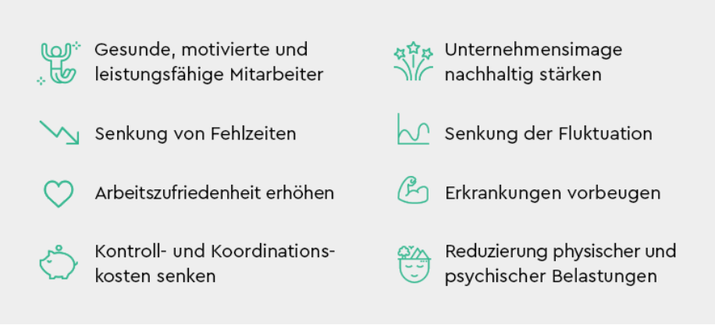
BGM
Ein gutes betriebliches Gesundheitsmanagement steht für:

Slide 5
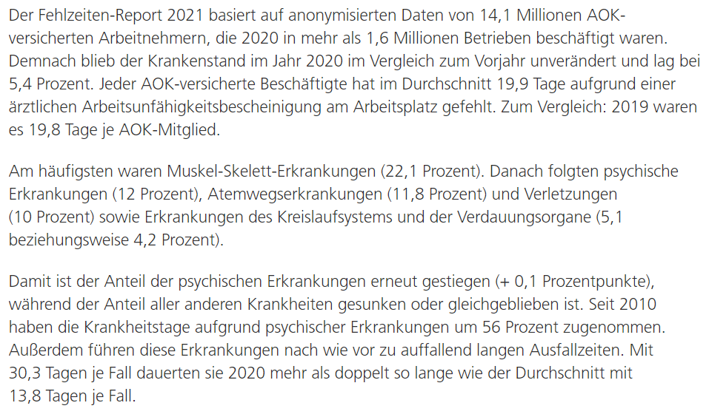
Der Fehlzeiten-Report 2021 für AOK-Mitglieder

Slide 6
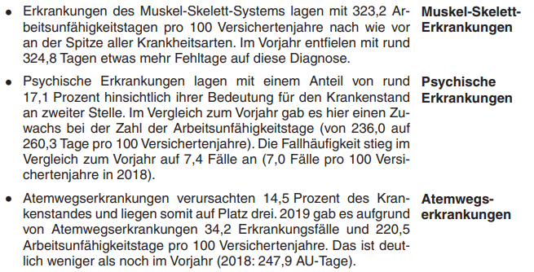
Gesundheitsreport 2020 für DAK-Mitglieder

Slide 7
Krankheitskosten für Unternehmen
130 Milliarden Euro pro Jahr: Deutschlands Unternehmen kostet die Abwesenheit der eigenen Mittarbeiter durch Krankheit eine gigantische Summe
In deutschen Unternehmen entstehen pro Jahr rund 130 Milliarden Euro Kosten durch Erkrankungen der Mitarbeiter. Zwei Drittel dieser Summe fallen laut der Studie jedoch nicht durch krankheitsbedingte Fehlzeiten der Mitarbeiter an, sondern dadurch, dass Mitarbeiter trotz Krankheit am Arbeitsplatz erscheinen: "Präsentismus", verursache doppelt so hohe Kosten wie eine krankheitsbedingte Abwesenheit am Arbeitsplatz.
Der durch reine Fehlzeiten bedingte Betrag von rund 1200 Euro pro Mitarbeiter und Jahr erfasse nur rund ein Drittel der Kosten, die tatsächlich in deutschen Unternehmen durch Krankheit anfallen, der erheblich höhere Teil - knapp 2400 Euro pro Kopf und Jahr - entstehe dadurch, dass Arbeitnehmer trotz Krankheit am Arbeitsplatz erscheinen. Ihre eingeschränkte Einsatzfähigkeit vermindere die Arbeitsqualität, erhöhe die Fehleranfälligkeit und die Anzahl von Unfällen. Eine Verzögerung der Genesung könne zudem zu chronischer Erkrankung und Burn-out führen.
Für den Arbeitgeber steigen damit die krankheitsbedingten Kosten auf insgesamt 3600 Euro jährlich pro Arbeitnehmer.

Slide 8
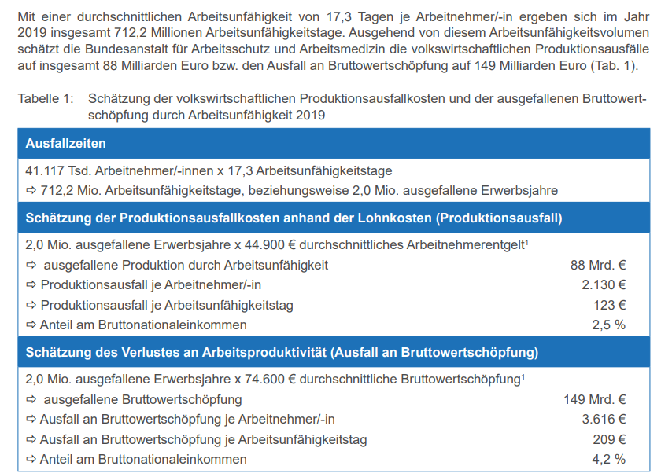
Bundesanstalt für Arbeitsschutz und Arbeitsmedizin 2019

Slide 9
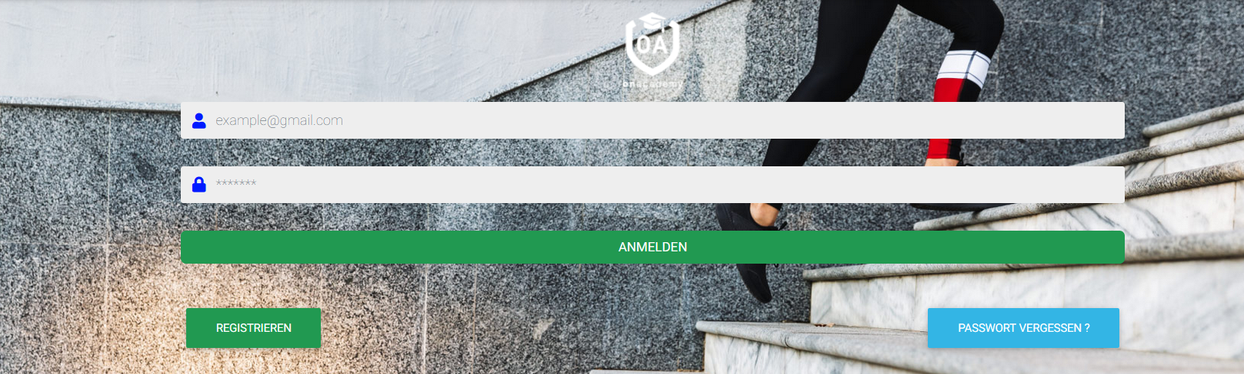
Firmenkonzept – was bieten wir
Die Inhalte von fit-xsund werden für Firmen auf einer separaten Plattform für die Mitarbeiter zur Verfügung gestellt.
Die Mitarbeiter erhalten einen speziellen Login.
Die Plattform wird für die jeweiligen Firmen personalisiert nach Wunsch mit Logo, eigenen Texten, Begrüßung auf der Startseite, Video…
Für jede Firma wird ein eigener Server bereitgestellt, so dass der Datenschutz zu 100% gewährleistet wird.

Slide 10
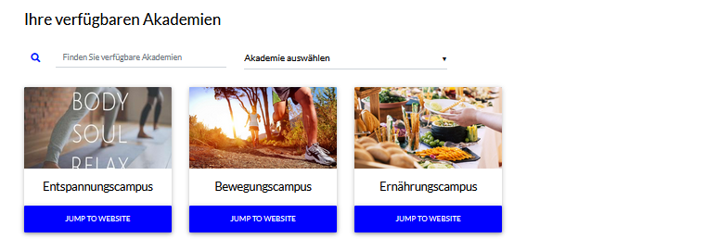
Firmenkonzept
Die Inhalte werden auf der Firmenplattform optisch anders dargestellt, als auf fit-xsund.de. Der Aufbau ist weniger verspielt.
Es gibt unterschiedliche Akademien, welche „Produkte“ enthalten. Diese Produkte sind wie bei fit-xsund.de Blogbeiträge, Videos und Podcasts.

Slide 11

Firmenkonzept
Sämtliche Hintergrund-, Text- und Buttonfarben können den Unternehmensfarben angepasst werden.

Slide 12
Firmenkonzept
Optionale Möglichkeiten für die Firma:
Vergabe von Punkten für das Lesen von Beiträgen, Anhören von Podcasts und je trainierter Stunde.
Mit der Punktevergabe können Wettbewerbe ausgerufen werden, oder die Mitarbeiter mit der höchsten Punktzahl am Ende des Jahres erhalten z.B. ein besonderes Geschenk, oder einen zusätzlichen Urlaubstag.
Es kann nach Vorgabe auch einen Pflichtbereich geben, den der Mitarbeiter absolvieren muss. Solange er dies nicht erledigt hat, wird er bei jedem Login daran erinnert.
Es gibt des weiteren die Möglichkeit unterschiedliche Berechtigungen zu erstellen. So kann beispielsweise eine ausgewählte Mitarbeitergruppe auf andere Inhalte zugreifen, als andere Mitarbeiter.
Auf Wunsch ist es auch möglich Live-Webinare online anzubieten, so dass die Mitarbeiter direkt im Webinar Fragen stellen können.

Slide 13
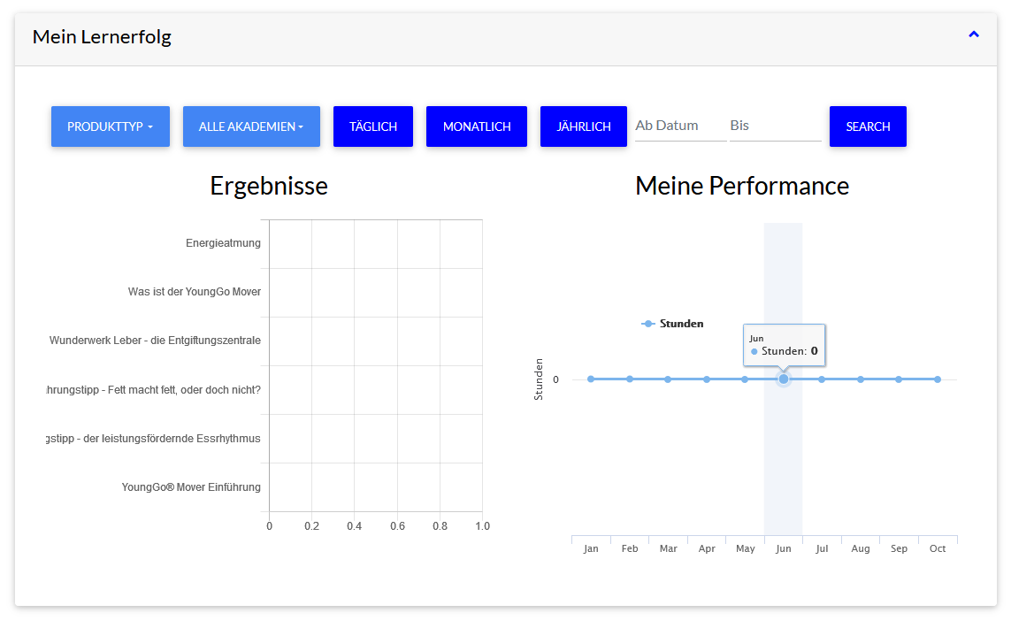
Firmenkonzept
Dashboard
Hier wird alles angezeigt, was das Mitglied absolviert hat. Das kann als Motivationsschub eingesetzt werden und jeder kann für sich selbst nach Bedarf auch Ziele stecken.

Slide 14
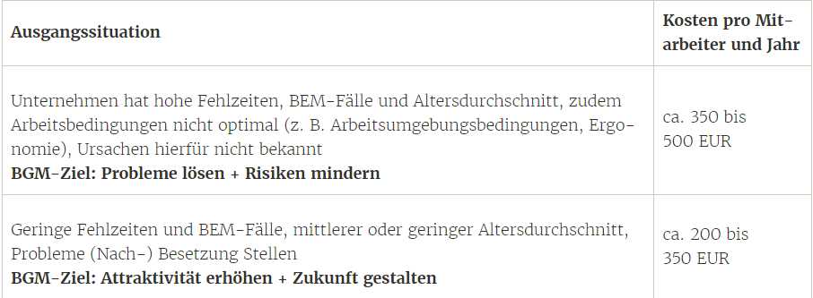
Kosten und ROI
Maßnahmen im BGM haben nicht nur positive Auswirkungen auf die Gesundheit der Mitarbeiter, sondern haben auch noch einen positiven ROI (Return of Invest). Die Rechnung funktioniert hier meist über die veränderten Krankheitskosten und die Reduzierung krankheitsbedingter Fehlzeiten. Demnach liegt der ROI durch die beschriebenen Einsparungen laut verschiedener Studien im Mittelwert bei 1:2,73. Das bedeutet rechnerisch, dass mit jedem Euro, der in BGM Maßnahmen investiert wird, die Firma 2,73 Euro einspart!

Slide 15

Trend online
Ganz klar ist die Tendenz aktuell sehr stark in Richtung Online. Unsere Vorteile bei fit-xsund BGM:
Die Mitarbeiter sind zeitlich unabhängig, auch für Schichtarbeiter geeignet.
Jederzeit verfügbar, unabhängig von einschränkenden Maßnahmen.
Ganzheitlich durch Ernährung, Bewegung, Entspannung.
Individualisierbar auf die Bedürfnisse der jeweiligen Firma.
Möglichkeit von Livevorträgen (Je nach Standort auch vor Ort).
Absolut flexibel im Angebot des Bewegungsbedarfs.
Betreuung und Begleitung durch Angebot von Programmen
Kostengünstig.

Slide 16

Erste Schritte
Kunden, Bekannte ansprechen
  Wo arbeitest du?
  Gibt es ein BGM in deinem Unternehmen?
  Wer ist der ASP für BGM?
Firmen analysieren
  Gründungsjahr
  Anzahl Mitarbeiter
  Aktionen für Mitarbeiter
  Gibt es einen Betriebsrat
  Firmenphilosophie…

Slide 17
Nächster Schritt
Telefonleitfaden
Login zum Demoaccount
Landingpage mit allen Informationen
Kosten für die Firmen
Die Kosten für die Firmen ist abhängig von der Anzahl der Mitarbeiter, die das Angebot in Anspruch nehmen möchten.
Hierzu erstellt die Firma vorab eine Bedarfsanalyse einmal von der Anzahl der Mitarbeiter und des weiteren welche Angebote in Anspruch genommen werden. Die Bausteine Bewegung und Lifestyle sind separat buchbar.

Slide 18


